Slide 1

POWERCODE
ACADEMY

Slide 2
Занятие Функции
Горбачевский Валерий

Slide 3
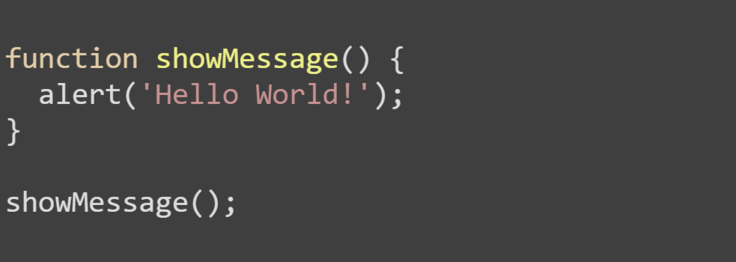
Объявление

Slide 4
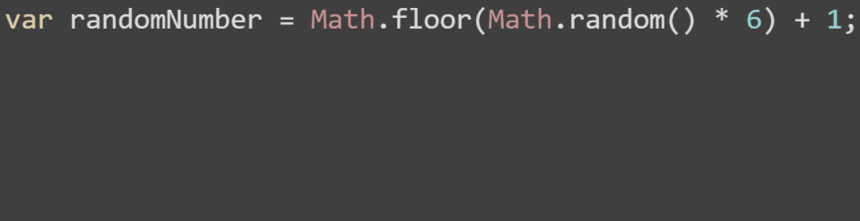
На примере

Slide 5
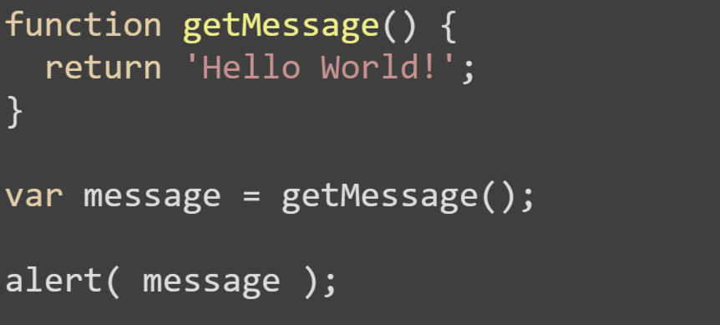

Возврат значения

Slide 6
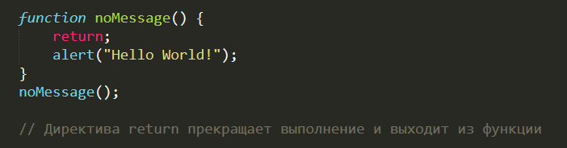
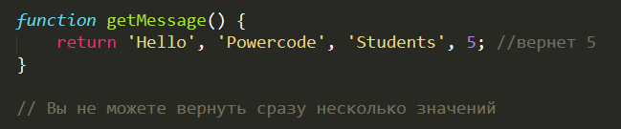
Возврат значения

Slide 7
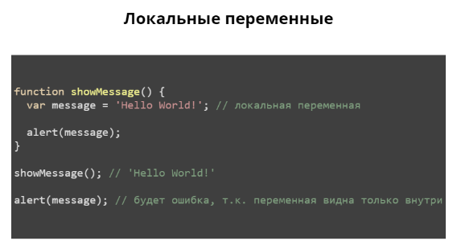
Область видимости

Slide 8
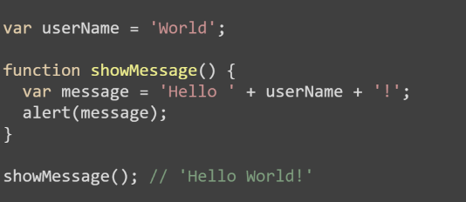
Внешние переменные

Slide 9
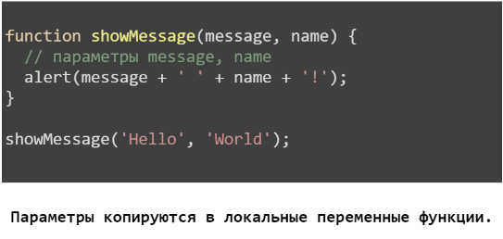
Параметры

Slide 10
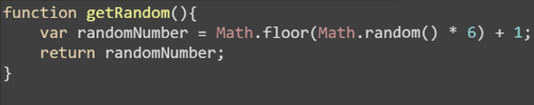
Перепишем функцию getRandom() с параметрами

Slide 11
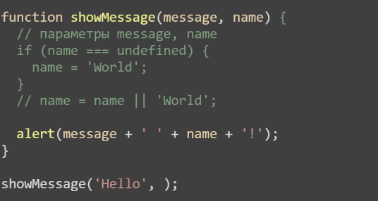
Аргументы по умолчанию

Slide 12
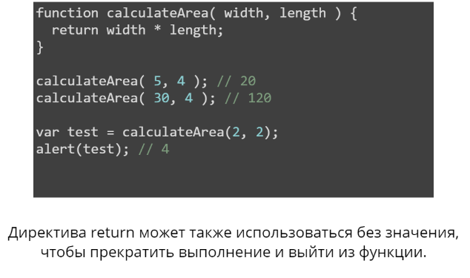
Возврат значения

Slide 13
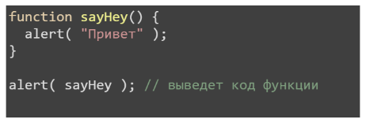
В JavaScript функция является значением, таким же как строка или число.
Функцию можно скопировать в другую переменную.
Обычные значения, такие как числа или строки, представляют собой данные. А функцию можно воспринимать как действие.

Slide 14
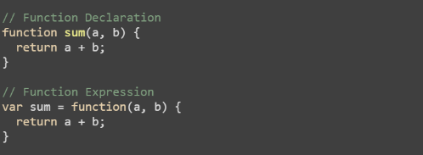

Function Declaration Function Expression

Slide 15
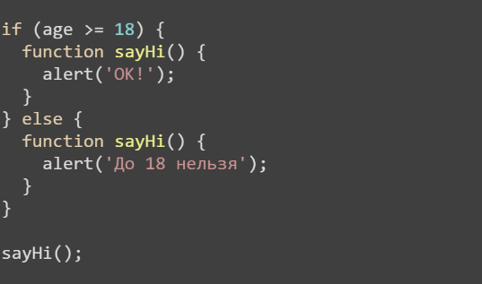

Slide 16
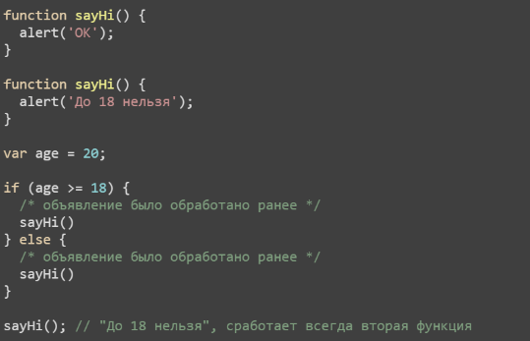

Slide 17
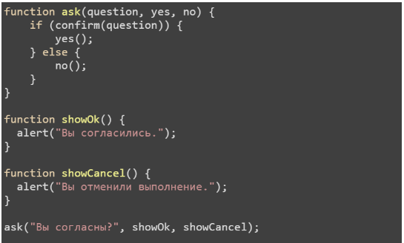
Анонимные функции

Slide 18
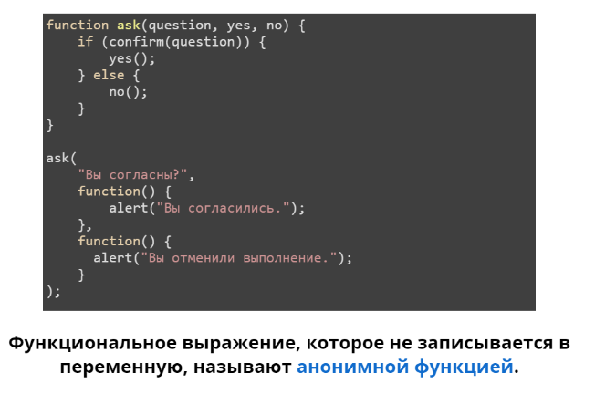

Slide 19
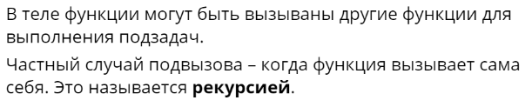
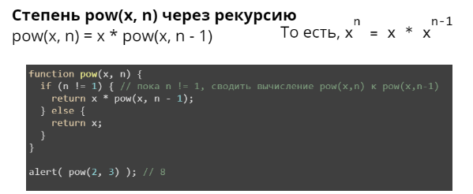
Рекурсия

Slide 20
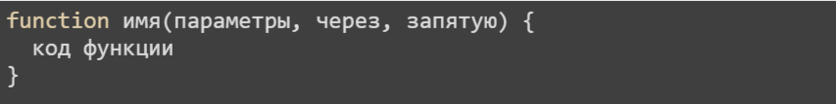
Итого
Объявление функции имеет вид:
Передаваемые значения копируются в параметры функции и становятся локальными переменными.
Параметры функции копируются в её локальные переменные.
Можно объявить новые локальные переменые при помощи var.
Значение возвращается оператором return ....
Вызов return тут же прекращает функцию.
Если return; вызван без значения, или функция завершилась без return, то её результат равен undefined.

Slide 21
Спасибо!
Есть вопросы?
Вы можете связаться со мной
mail: valeriy.gorbachevskiy@gmail.com
Telegram/Viber: +380954382408
Skype: valerij.gorbachevskij

